Slide 1

RAPORT
PRZECIWDZIAŁANIE SZAREJ STREFIE
W POLSCE 2018/2019
BRANŻA ODPADOWA
Raport powstał w wyniku:
Porozumienia z Ministerstwem Finansów
i Krajową Administracją Skarbową,
w szczególności w zakresie przeciwdziałania
zjawisku szarej strefie w gospodarce.

Slide 2
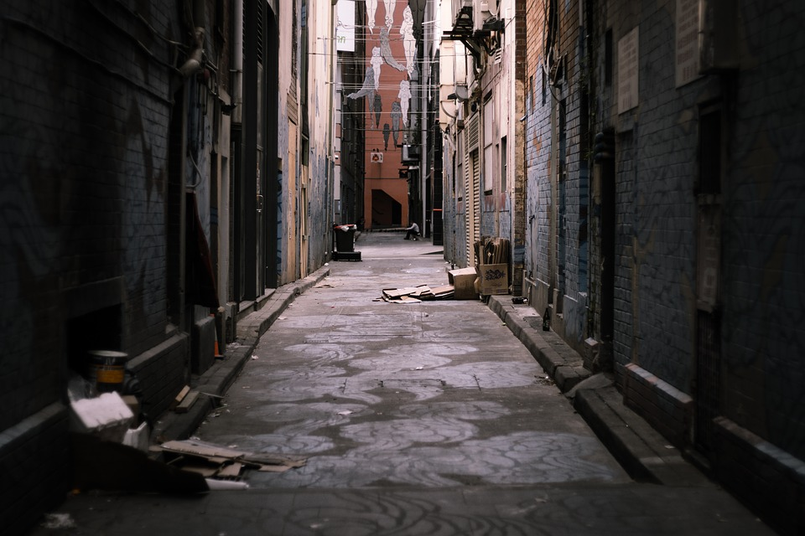
RAPORT „PRZECIWDZIAŁANIE SZAREJ STREFIE W POLSCE 2018/2019”:
Szara strefa w branży odpadowej
wynosi 2 mld zł.

Slide 3
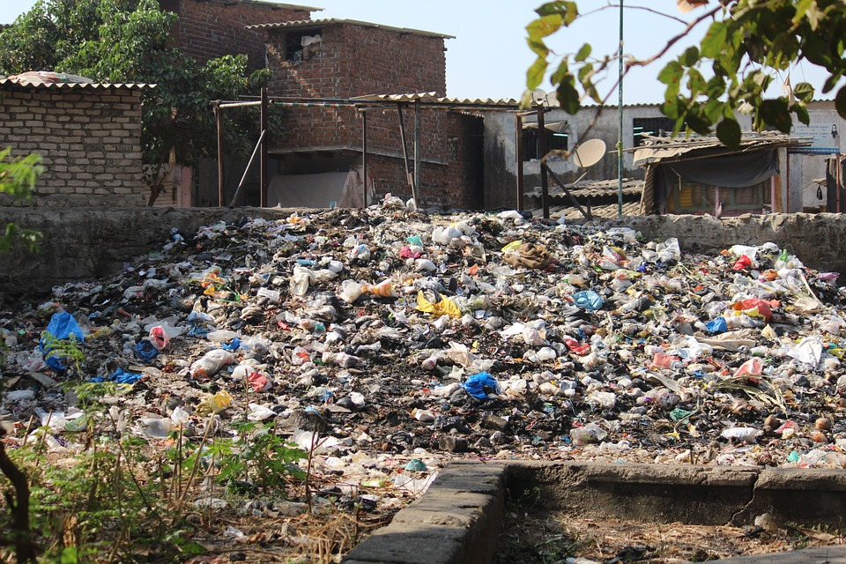
RAPORT „PRZECIWDZIAŁANIE SZAREJ STREFIE W POLSCE 2018/2019”:
Poza ewidencją jest ponad
3 mln ton śmieci.

Slide 4
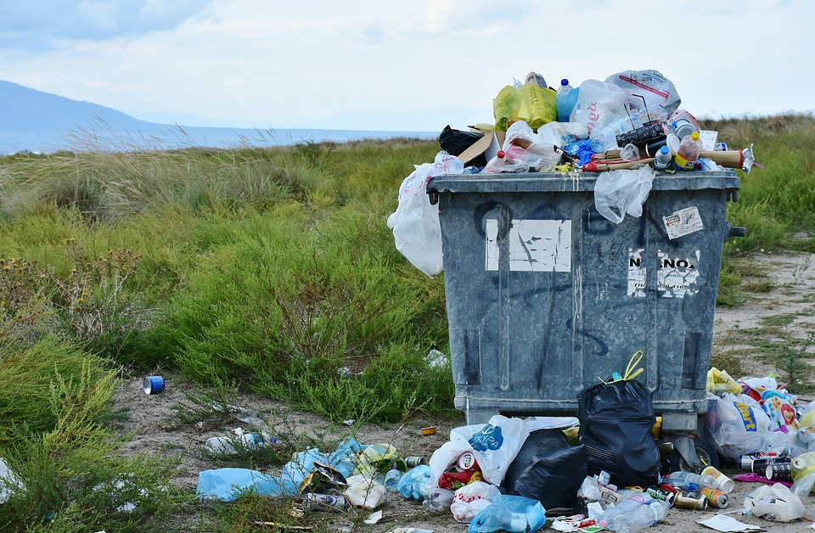
W pierwszym projekcie ustawy z 28 sierpnia 2018 roku Ministerstwo Środowiska pisało w uzasadnieniu:
„proponowane zmiany mają na celu uszczelnienie systemu gospodarowania odpadami komunalnymi”.

Slide 5
Czyjemu lobby uległo Ministerstwo Środowiska rezygnując z własnej propozycji?
Przez to dużo więcej śmieci będzie
poza systemem gminnym.

Slide 6
RAPORT „PRZECIWDZIAŁANIE SZAREJ STREFIE W POLSCE 2018/2019”:
„Aby skutecznie przeciwdziałać patologiom branży, konieczne jest posiadanie dokładnej wiedzy na temat zjawisk, które w niej zachodzą”.
Gdy część śmieci znajdzie się poza systemem gminnym, będzie to trudniejsze.

Slide 7
RAPORT „PRZECIWDZIAŁANIE SZAREJ STREFIE W POLSCE 2018/2019”:
„(…) gminy nie dysponują wystarczającymi środkami materialnymi i prawnymi, by skutecznie kontrolować kontrahentów z branży odpadowej. Widoczny jest brak pomocy ze strony władzy centralnej w tym temacie”.

Slide 8
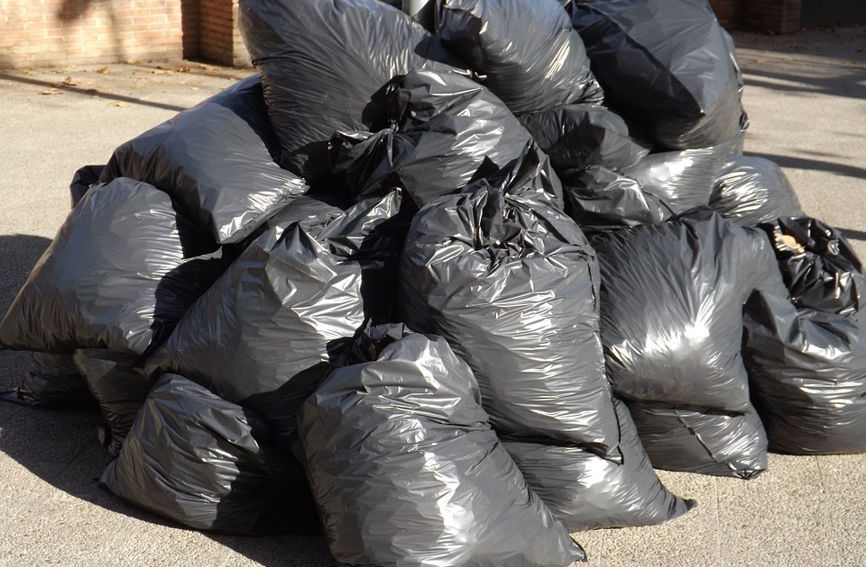
RAPORT „PRZECIWDZIAŁANIE SZAREJ STREFIE W POLSCE 2018/2019”:
„Wciąż nie sposób jest prześledzić, czy transporty przekazywane są w zadeklarowane miejsca i w zadeklarowanej ilości”.

Slide 9
Najważniejsze uwagi samorządów zostały odrzucone.

